Slide 1
CORE
Rudolf Poolman

Slide 2
Disclosures RWP:
Employer:
  OLVG
Research/speaker:
  AMGEN
  Achmea
  AO foundation
  DePuy Synthes
  Astra Tech
  LINK LIMA
  OTC
  Zimmer
  ZonMW
  Reumafonds
ASR Nereus
  Medical Team Member
Associate Editor:
  MyOrthoEvidence
  Evidence Based Orthopedics
Reviewer:
  ACTA Orthopaedica
  Advances in Therapy
  BMJ
  BMC Musc Dis
  JBJS
  JOT
  NTVG

Slide 3
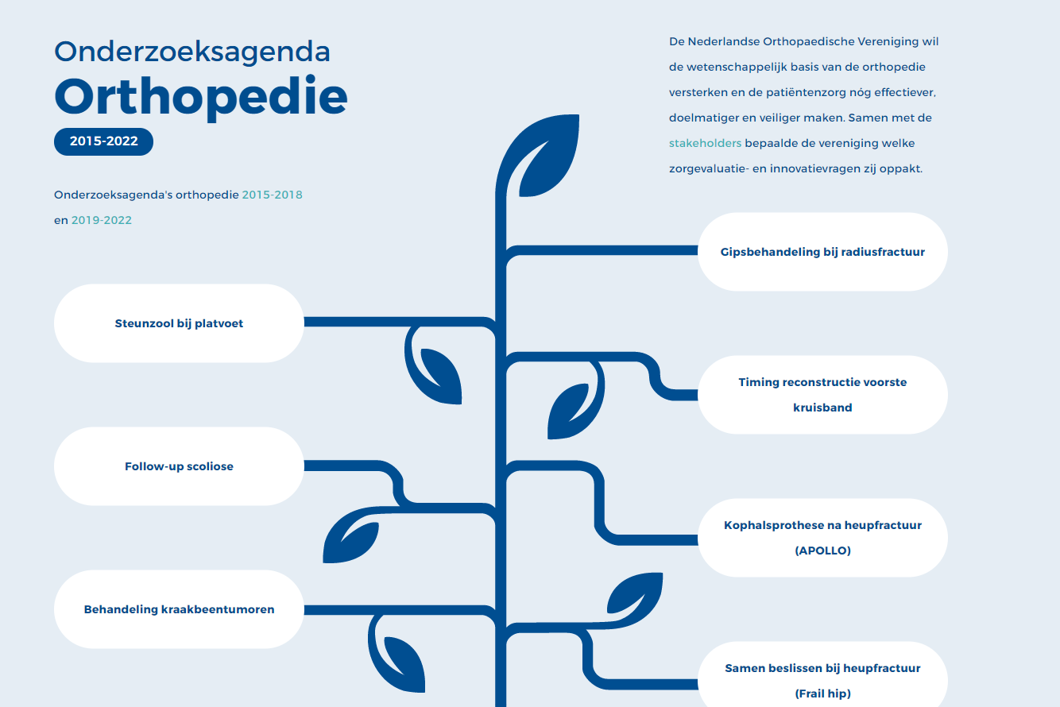
Wat doen we binnen CORE?
Onderzoeksagenda orthopedie uitwerken
geprioriteerde vragen!
Maar ook:
Al het onderzoek bewegingsapparaat ‘lift’ mee binnen CORE structuur

Slide 4

Zorgevaluatie versus Innovatie
Onderzoek versus standaard onderdeel zorg
Zorgevaluatie pakken we steeds meer gestandaardiseerd op
Notes:
De huidige onderzoeksagende bevat zorgevaluatie vragen maar ook een innovatievraag
Duidelijk verschillende zaken. Zorgevaluatie en daar zal Sebastiaan vd Groes in het laatste blokje vandaag ook nog wat dieper op ingaan heeft als doel om evidence te verzamelen voor hetgeen we al ‘standaard’ in praktijk doen, dan wel erachter te komen dat wat we standaard in praktijk doen helemaal niet effectief is en we het dus beter achterwegen kunnen laten, andere dingen kunnen doen voor dit geld.
Zorgevaluatie pakken we ondertussen steeds meer gestandaardiseerd op, daar zal Marloes ook enkele voorbeelden van laten zien.
Zorgevaluatie is er daarmee wat meer op gericht om één specifieke geprioriteerde vraag te beantwoorden.

Slide 5
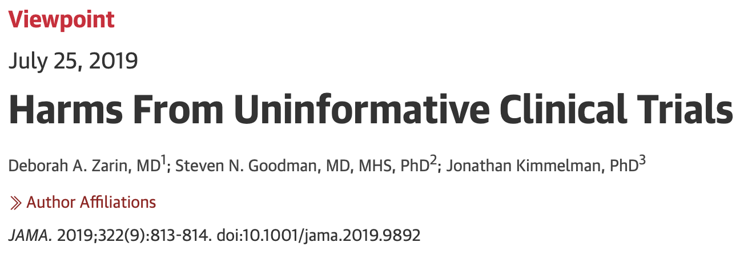

Slide 6
Harms from uninformative trials (JAMA)
From the perspective of researchers, this is a form of research inefficiency
But from the perspective of participants, preventable uninformativeness is a serious breach of trust and a violation of research ethics

Slide 7
Conditions for informative trials
hypothesis must address an important and unresolved question
designed to provide meaningful evidence related to this question;
demonstrably feasible (eg, realistic plan for recruiting sufficient participants);
conducted and analyzed in a scientifically valid manner;
report methods and results accurately, completely, and promptly
→ Trials that do not meet all of these conditions are very likely to be uninformative

Slide 8
Wat is er nodig voor innovatie?
multidisciplinaire samenwerking & delen van elkaars kennis en expertise
Open houding
Focus meer op delen
Over de schutting kijken
Random voorbeelden:
Notes:
De innovatievraag echter vraag nog meer om die inzet van het gedachtegoed van CORE:
multidisciplinaire samenwerking & delen van elkaars kennis en expertise
Het is noodzaak dat experts zich open gaan opstellen en hun kennis gaan delen met elkaar, aanwezigen zijn hier zeker toe bereid. Dit zal wanneer trialregister goed loopt, ook vanzelf beter gaan; focus meer op delen.
Benodigde partners:
alle NOV leden die reeds met innovaties vallend onder de openstaande vraag vallen
Patiëntenfederatie
Aanpalende specialismen; revalidatieartsen; huisartsen; fysiotherapeuten
LROI

Slide 9
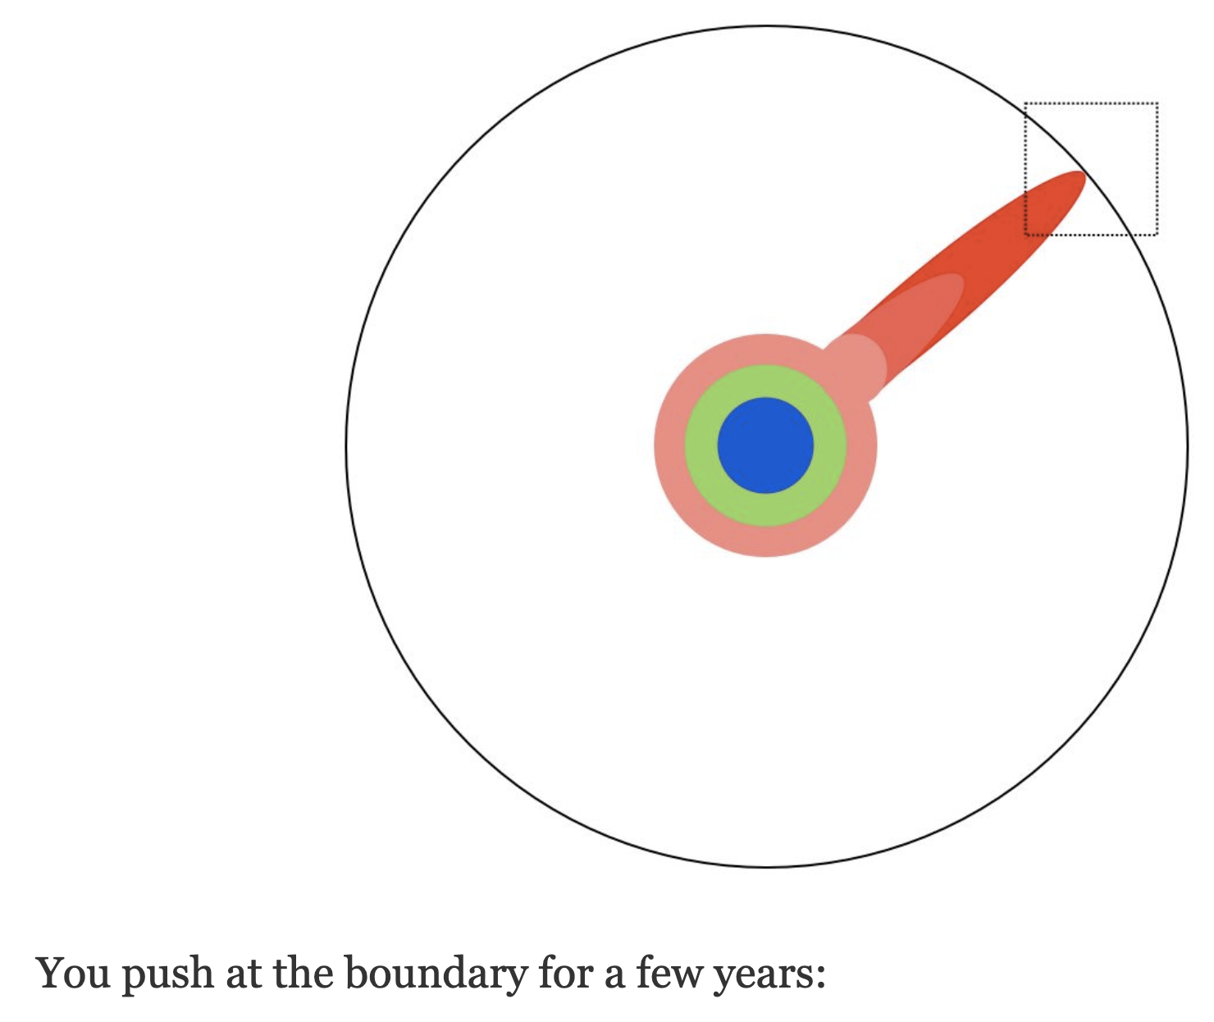
Research circle

Slide 10


Slide 11

Vervolgstappen innovatie
Platform via mijnnov opzetten: wie meet, wat wordt er gemeten & hoe meet je in één overzicht
→ Uitvraag via NOV, binnen CORE
Mogelijkheid tot communicatie met elkaar – forum mijnnov → innovatie
Werken aan coderen van data - zie codeboek nov
Startbijeenkomst: geïnteresseerden komen met elkaar in contact
Notes:
Vervolgstappen volgens aanwezigen:
Platform via mijnnov opzetten: wie meet, wat wordt er gemeten & hoe meet je in één overzicht
Mogelijkheid tot communicatie met elkaar – optie is via forum mijnnov
Werken aan coderen van data - zie codeboek nov – dit kan goede basis vormen
Startbijeenkomst: laat geïnteresseerden/gelijkgestemden met elkaar praten – faciliteer dit
Overweeg mogelijkheid tot NOV academy symposium: expert op gebied van machine learning uitnodigen
Aandacht machine learning volgt ook op NOV congressen
Uiteraard ook alle andere Communicatie kanalen:
CORE contactpersonen
Noviteiten,
Website,
NTvO (NTvO biedt opties tot weergave van reeds lopende initiatieven op dit gebied)
ALV melden van initiatief

Slide 13
NOV faciliteert en stimuleert samenwerking wetenschappelijk onderzoek met CORE

Slide 14
Instructie Kahoot
Ga naar www.kahoot.it
of
Download de Kahoot-app op uw smartphone
Bij de start van de quiz wordt de Game Pin getoond

